Slide 1
RASPBERRY PI
Classifies cloth

Slide 2
Objective
เพื่อจำแนกเสื้อผ้า 9ชนิด ได้แก่ coat ,jeans ,polo shirts ,shirts ,shot pants , sport shirts,T-Shirts และ trousers จากการรูปถ่ายที่ต้องการทำนาย โดยใช้ machine learning (CNN)

Slide 3
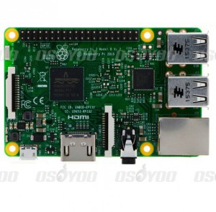
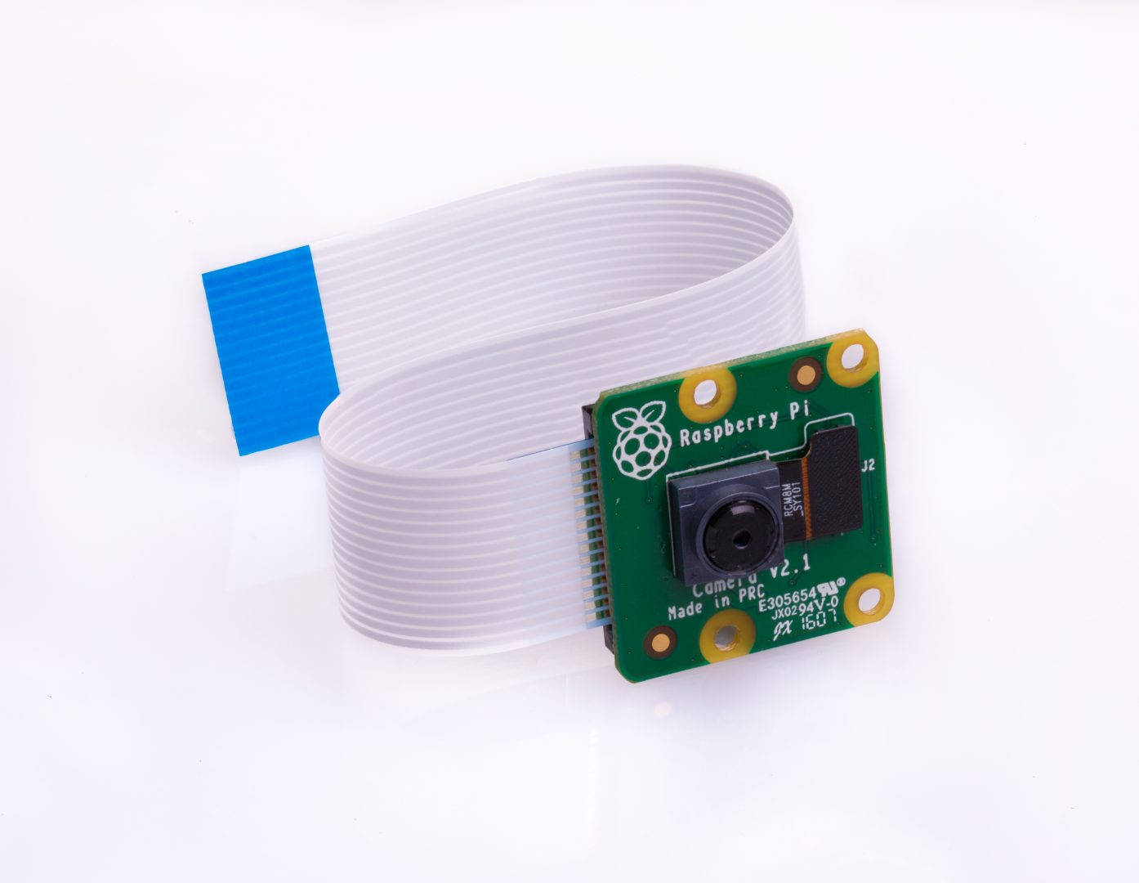
อุปกรณ์
Raspberry pi 3 model B+ Camera Module V2

Slide 4
แผนผังการทำงาน
1.ถ่ายรูป และ เก็บรูปไว้ประมวลผล
2.โหลด โมเดล ในการขัดแยกเสื้อผ้า
3.ทำนาย ผลของรูปภาพที่ถ่ายเก็บไว้

Slide 5



Library ที่ต้องติดตั้ง
1.keras
2.opencv
3.numpy

Slide 6
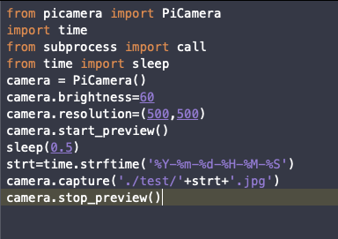
Capture picture with python

Slide 7
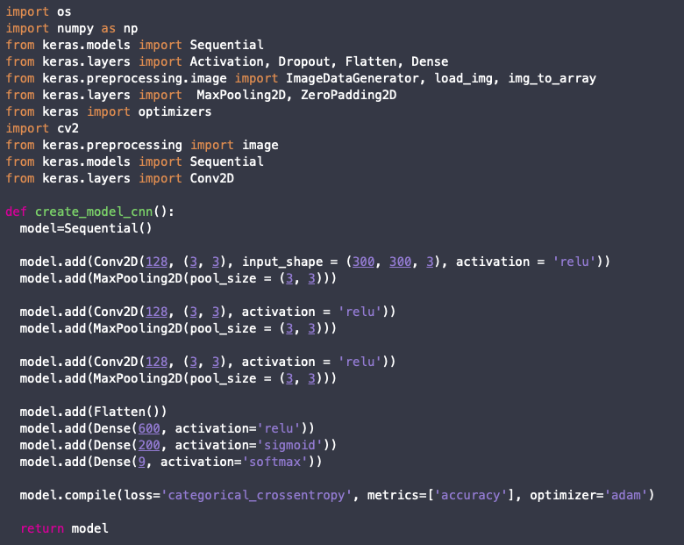
Classifies cloth with CNN model

Slide 8

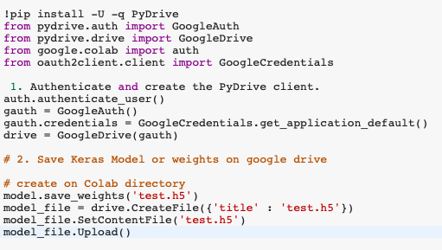
ใช้ weights ที่ เรา train มาแล้ว
Save weights ที่เรา train ใน คอมพิวเตอร์

Slide 9
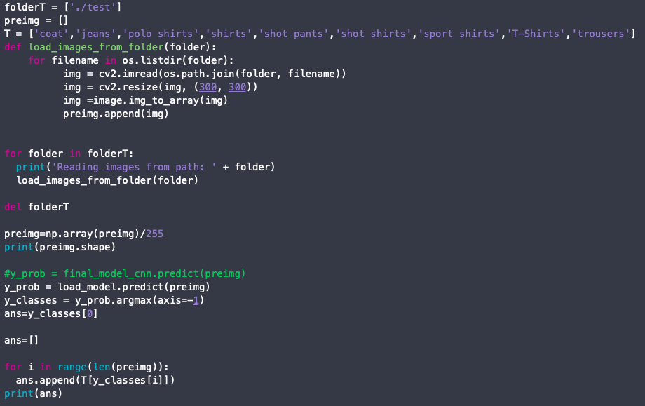
ทำนาย รูปที่เราถ่ายไว้

Slide 10
Member
นาย ยอดชาย ธรรมเกษร 5804062660125
นาย ปัณรุจน์ ไชยสกุลเกียรติ
นาย จุฑาภัส ศรีวิชัย

